Slide 1
ROS 2 × 딥러닝 연동
자율주행 로봇 플랫폼
인지(AI)와 제어(ROS 2)가 통합된 지능형 자율주행 시스템 구축
2차 프로젝트 | ROS 2 Jazzy × YOLOv8 | 10일 스프린트

Slide 2
목차
Table of Contents
01
프로젝트 배경 및 목표
02
프로젝트 진행 과정
문제 제시 · 목표 · 팀 역할
10일 타임라인 · 시스템 설계
03
개인별 모듈 구현
04
트러블슈팅 & 성과
A/B/C 역할별 상세 내용
문제 해결 · 결과 · 향후 계획

Slide 3
배경
현장의 문제
단순 자율주행 시스템의 한계
동적 장애물 대응 불가
"단순 거리 센서만으로는
동적 환경에 대응 불가"
[!]
정적 경로 계획만으로는 갑작스럽게 등장하는 장애물에 실시간 대응하기 어려움
교통 법규 인식 부재
"신호등 상태를 무시하고
주행 → 충돌 위험"
[신호]
신호등·표지판 등 교통 규칙을 인지하고
행동으로 연결하는 파이프라인 미비
인지-제어 통합 부재
"YOLO가 인식해도
로봇이 멈추지 않음"
[연결]
AI 인식 결과가 실제 로봇 제어로
이어지는 통합 아키텍처가 없음

Slide 4
목표
프로젝트 목표
인지(AI)와 제어(ROS 2)가 통합된 지능형 자율주행 플랫폼 구축
YOLOv8 기반 실시간 인식 × ROS 2 Jazzy 제어 → 통합 자율주행 파이프라인
01 차선 인식
02 객체 인식
03 행동 제어
04 통합 검증
카메라 영상에서 실시간 차선 검출
및 주행 경로 생성
YOLOv8로 장애물·신호등 실시간
감지 및 분류
FSM 기반
인식 결과→모터 제어
명령 변환 파이프라인
Gazebo 시뮬레이션
+
실물 로봇
연속 동작 검증

Slide 5
팀 구성
팀 역할 및 R&R 재편
4명 → 3명 재편 후 전문화된 역할 분담
4일차: HW 모터 제어 지연 이슈 발생 → R&R 재정립, 팀 4명 → 3명 재편 (5일차부터 적용)
A / Infra & Bridge
B / Control & FSM
C ★ / Perception & AI
책임 영역
책임 영역
책임 영역
ESP32 펌웨어
센서 데이터 수신
시리얼 통신
실물 로봇 주행 로직(FSM)
모터 제어 통합
카메라 영상 처리
차선·객체 인식 노드
PC 대시보드
주요 목표
주요 목표
주요 목표
안정적인 실물
센서 데이터 확보
실물 로봇의
안정적 자율주행
인식 정확도 및
데이터 품질 확보

Slide 6
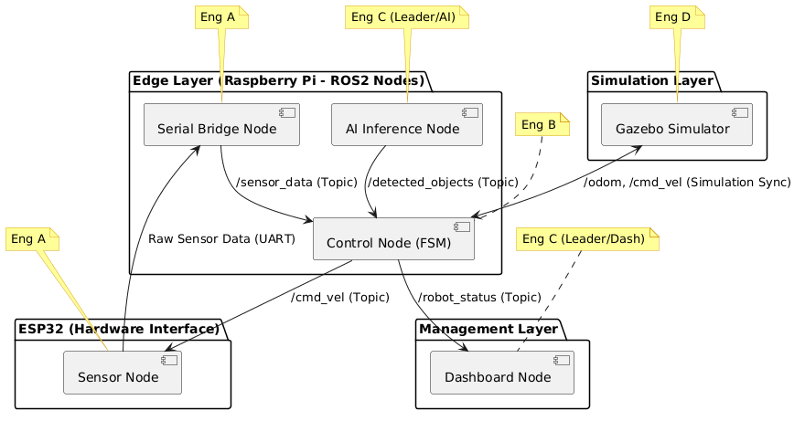

아키텍처
전체 시스템 아키텍처
ROS 2 기반 4-Layer 구조: Edge · ESP32 · Simulation · Management: 4개 레이어가 ROS 2 토픽으로 연결된 분산 구조
Notes:
Edge Layer (라즈베리파이) — 시스템의 두뇌
Serial Bridge Node: 하드웨어 데이터를 ROS 2로 변환하는 관문
AI Inference Node: YOLOv8 실행, 객체 인식 결과 발행
Control Node (FSM): 모든 정보를 받아 주행 판단 내리는 핵심 노드
ESP32 — 물리 인터페이스
Sensor Node → UART → Serial Bridge: "ROS 2 밖의 유일한 통신 구간"
Simulation Layer — 검증 환경
실물과 동일한 /odom, /cmd_vel 토픽 사용 → "코드 수정 없이 실물 전환 가능"
Management Layer — 모니터링
Dashboard Node: C님이 직접 개발, 영상 녹화 + 실시간 상태 확인

Slide 7
아키텍처
ROS 2 노드 구성도 & 데이터 흐름
camera → yolo_detector → fsm_node → control_node → bridge_node → ESP32
/camera/image_raw
(Compressed)
/robot_perception
(JSON)
/fsm_cmd
(JSON)
/cmd_vel
(Twist)
UART
(ESP32 JSON)
camera_node
yolo_detector
fsm_node
control_node
bridge_node
ESP32 (HW)
USB Cam
15Hz · 압축
YOLOv8 + 차선
인식 통합 10Hz
FSM 상태머신
주행 판단 20Hz
명령 → Twist
20Hz 변환
역기구학 변환
UART 10Hz
PWM 모터 구동
워치독 500ms
설계 근거
인식 10Hz · 제어 20Hz 발행 : 실시간성 확보 | /robot_perception 단일 JSON 통합 : 신호등·표지판·장애물·차선을 한 메시지로 전달해 파싱 단순화 | 노드 분리(인지·판단·제어·HW 브리지) → 장애 격리 + 독립 개발

Slide 8
A님 모듈
Engineer A | Infra & Bridge ①
ESP32 펌웨어 · 센서 데이터 수신 · 시리얼 통신
담당 영역 요약
공용 Docker 인프라 + 전체 노드 구성
팀 공용 베이스 Docker 이미지(arm64 smart-road-pi4) 설계·빌드 및 Docker Hub 배포
호스트↔컨테이너 GUI(X11)·네트워크 통신 인프라
CycloneDDS(ROS_DOMAIN_ID=42) 셋업
전체 노드 일괄 구동용 통합 launch 파일 구조 설계 및 공용 워크스페이스 뼈대 배포
Docker 인프라
센서 데이터 수신 처리
라즈베리파이 ↔ ESP32 시리얼 통신
ESP32 시리얼 브릿지 + 센서 통합
RPi4 ↔ Waveshare ESP32-WROOM-32 UART 통신 (cmd_vel → 모터 명령, 엔코더 피드백 수신), 패킷 규격 정의 및 송수신 라인 안정화
LD19 LiDAR(/dev/ttyUSB0, 230400 baud, 6Hz) + USB 카메라 디바이스 패스스루 및 토픽 스트리밍
카메라 BEST_EFFORT QoS 대응(qos_profile_sensor_data) — 구독자 데이터 유실 방지
안정적인 실물 센서 데이터 확보
라이다 동적 장애물 탐지

Slide 9
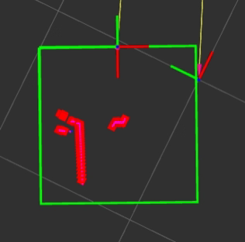
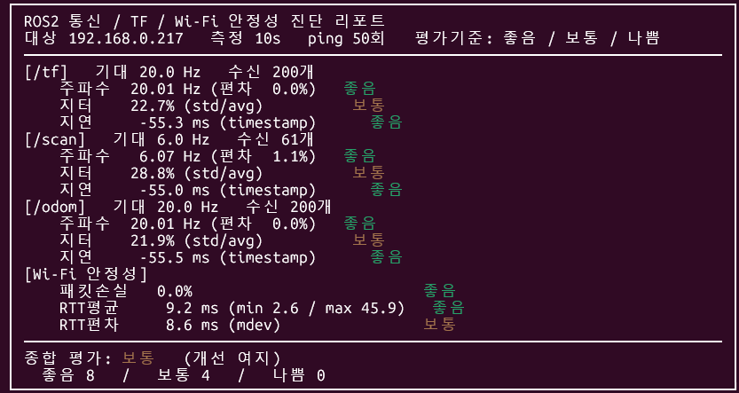
A님 모듈
Engineer A | Infra & Bridge & LiDAR ②
세부 구현 내용 및 결과
장애물 분류 모듈 obstacle_checker.py 구현
15cm 그리드 + streak 카운터 기반 정적/동적 장애물 실시간 분류
ObstacleResult(obstacle, dynamic, count, valid) 출력 → FSM 분기에 전달
TF 체인 odom→base_link→base_laser + AMCL 기반
map 좌표 점 이동 추적으로 차량 이동분 상쇄 후 동적 판정
실측 검증: 박스=정적, 움직이는 장애물=동적 정상 분류
sliding-window(deque) 방식은 느린 장애물을 정적으로 흡수 → streak 카운터(셀 비면 즉시 리셋)로 교체해 해결
TF 부재 시 안전 폴백: base_laser 프레임 직접 계산으로 obstacle 유지(dynamic=False, valid=False)
다중 rosbridge_websocket 프로세스가 ~2.68GB RAM 점유, 시스템 프리징 → 테스트 전 pkill 처리

Slide 10
B님 모듈
Engineer B | Control & FSM ①
실물 로봇 주행 로직(FSM) · 모터 제어 통합
담당 영역 요약
Mono camera를 통한 object와의 거리 감지
각 신호등, 표지판, 정적 장애물에 대한 일정한 거리에서(70cm) 픽셀값 측정→ 픽셀의 크기 변화를 통한 거리 변화 감지 → 장애물과 로봇과의 거리를 cm 단위로 제어
FSM 기반 자율주행 로직 설계
모터 제어 통합 (PWM)
/cmd_vel → 실물 동작 변환
인식 → 모터 명령 변환 파이프라인
fsm_node → /fsm_cmd(JSON) → control_node → /cmd_vel → bridge → ESP32
control_node: 고수준 명령 → Twist 변환 (0.26 m/s, 20Hz 발행)
bridge_node: 차동구동 역기구학 → 좌/우 RPM (R=32.5mm, base=255mm)
ESP32: 20kHz PWM 구동 + 워치독 500ms → 명령 끊기면 자동 정지
실물 로봇 안정적 자율주행

Slide 11
B님 모듈
Engineer B | Control & FSM ②
실물 로봇 주행 로직(FSM) · 모터 제어 통합
담당 영역 요약
FSM 상태 설계 — 4-State 상태머신 (20Hz tick)
DRIVING / STOPPED / LANE_CHANGE / LEFT_TURN 4개 상태 전이 제어
차선 조향: 화면 중심 오차(pixel to cm) × STEER_KP(0.02) → [간단한 PID제어]
LANE_CHANGE: ROTATE_OUT → STRAIGHT → ROTATE_IN 오픈루프 3단계
LEFT_TURN: 신호 픽셀높이 2단계 트리거 (15px≈270cm / 23px≈140cm)
→ 차선 변경(1차선으로) 및 좌회전 트리거 생성
FSM 기반 자율주행 로직 설계
모터 제어 통합 (PWM)
/cmd_vel → 실물 동작 변환
실물 로봇 안정적 자율주행

Slide 12
B님 모듈
Engineer B | Control & FSM ③
세부 구현 내용 및 결과
주행 실험 결과 & 핵심 파라미터
차선 추종: STEER_KP=0.02, deadband 0.5cm, 직진 0.23 m/s 안정 주행 확인
차선 변경: 회전 az=1.6 rad/s×0.7s + 직진 0.34m 오픈루프 시퀀스 완주
좌회전: 픽셀높이 슬라이딩윈도우(7프레임 중 4회) 디바운싱으로 오트리거 제거
신호등: green 후 off 2.5s grace로 점멸 오정지 방지 / 70cm 이내만 반응
트러블슈팅
Current_lane (차선 기억) ‘both’ 갱신 불안정 → deque 다수결로 전환
신호등 점멸(깜빡이) 오정지 → deque 다수결 + grace 타이머 디바운싱
결과
4-State FSM으로 신호·표지판·차선변경·좌회전 미션 연속 동작
cmd_vel 끊김 시 ESP32 워치독 500ms 자동 정지 — Fail-safe 확보

Slide 13
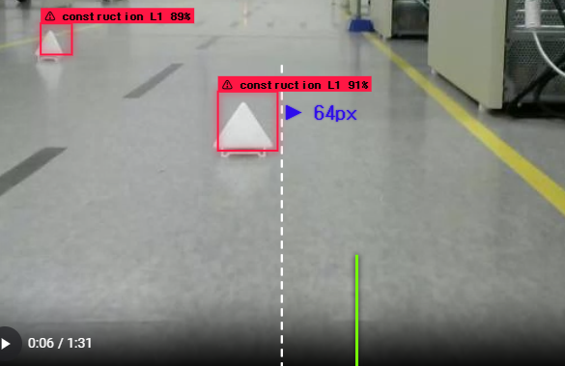
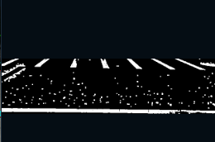
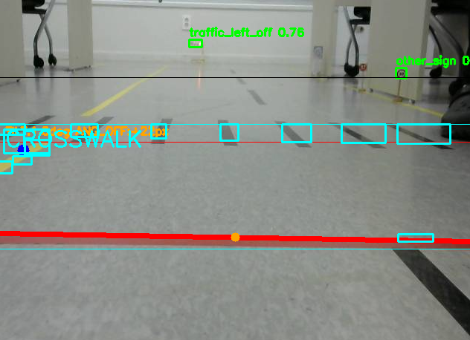
C님 모듈
Engineer C | Perception & AI ①
차선 · 횡단보도 · 정지선 인식 로직
카메라 영상
차선 인식
배경
노란선 추출
검은 점선 추출
반사광 제거
차선 번호 판단
debug_roi_lane.png
조명 변해도 색상(HSV)으로
노란선만 정확히 분리
▶
어두운 바닥에서 점선 대비
강제로 높여 윤곽 복원
▶
형광등 반사 픽셀이
차선으로 오인되는 것 방지
▶
좌우에 어떤 선이 있는지
조합해 1~4번 차선 결정
H:18~40, S:40+
CLAHE clipLimit=3.0
V > 220 → 마스크 제거
yellow_left/right → 0~4
차선 ROI
횡단보도 인식
h×0.35 ~ h
줄무늬 추출
장애물 제거
윤곽선 추출
횡단보도 판정
debug_cw_top_contours.png
횡단보도 ROI
대비 강화 후 이진화로
흰색 줄무늬 패턴 선명하게
YOLO가 감지한 장애물 영역을
먼저 지워 오탐 방지
줄무늬 덩어리의 위치와
크기를 개별로 파악
줄무늬가 일정 간격으로
넓게 퍼져있을 때만 인정
cw_top
▶
▶
▶
CLAHE → THRESH_BINARY_INV
cw_top[bbox영역] = 0
findContours
gap_std < mean×0.6
x_spread ≥ 480px
정지선 인식
정지선 ROI
차선 (h×0.35~h)
processed_viz.png
h×0.7 ~ h
빨간선 추출
수평선 검출
기울기 측정
주행 보정
횡단보도 (cw_top)
빨간 정지선만 HSV로
다른 색상과 분리
▶
가로로 뻗은 선만 정지선으로
인정해 오탐 줄임
▶
로봇이 정지선과 얼마나
틀어졌는지 각도 계산
▶
기울어진 만큼 차선 중심을
보정해 정렬 후 정지
정지선 (h×0.7~h)
H:0~10, 170~180
Hough, theta≈90°
atan2(dx, dy)
stop_line_angle_offset

Slide 14
C님 모듈
Engineer C | Perception & AI ②
개발 과정에서 발생한 이슈와 해결 방법
형광등 반사 → 차선 인식 실패
카메라 교체 → OpenCV 파라미터 전면 재조정
[문제]
짙은 회색 바닥에 형광등이 반사되면서 노란선 색이 흐려지고, 검은 점선과 바닥이 구분되지 않음
[문제]
카메라 기종 교체 + 아래 방향으로 각도 변경으로 화각·밝기·왜곡이 달라져 기존 설정값 전체가 무효화됨
[해결]
노란선 감지 감도를 높여 흐린 색도 잡히도록 허용 범위 완화 HSV S 하한 완화 (80→40)
[해결]
더 먼 도로까지 인식하도록 분석 구간 상단으로 확장 ROI h×0.55 → h×0.35
대비 강화 강도를 높여 점선 윤곽이 더 선명하게 드러나도록 조정 CLAHE clipLimit (1.5→3.0)
새 카메라 특성에 맞게 엣지·선 검출 파라미터 재튜닝 CLAHE·Adaptive Threshold 재조정
반사로 과도하게 밝아진 픽셀을 차선 탐색 전 미리 제거 V채널 220 이상 마스킹
YOLO는 자체 정규화가 있어 전처리 없는 원본 입력이 더 정확함 YOLO: enhanced_frame → frame
장애물 → 횡단보도 오탐
차선 중심 계산 오차 (원근 문제)
[문제]
도로 위 장애물(곰·공사중 모형 등)의 파편 컨투어가 균등 간격 조건을 통과하며 횡단보도로 오인식됨
[문제]
원근 효과로 좌우 차선 검출점의 y좌표가 달라 단순 x 비교 시 실제 중심과 어긋나는 오차 발생
[해결]
공사중 표지판을 YOLO로 학습시켜 장애물 위치를 사전 파악 construction 재학습 (mAP50=0.995)
[해결]
비슷한 높이에 있는 좌우 점끼리만 매칭해 같은 위치의 차선 너비를 계산 y차이 83px(≈10cm) 이내 쌍만 매칭
YOLO가 장애물로 감지한 영역을 횡단보도 분석 전 미리 지워 오탐 차단 YOLO bbox → cw_top 마스킹
매칭되는 쌍이 없으면 기존 방식으로 폴백해 안정성 확보 폴백: max(left_xs) / min(right_xs)
줄무늬 간격 편차 기준을 더 엄격하게 적용해 불규칙 컨투어 걸러냄 gap_std < gap_mean × 0.6

Slide 15
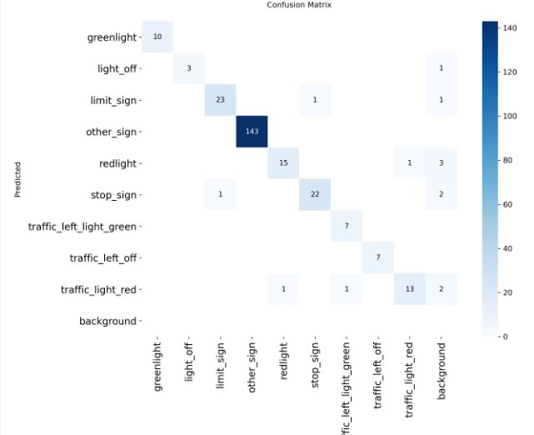
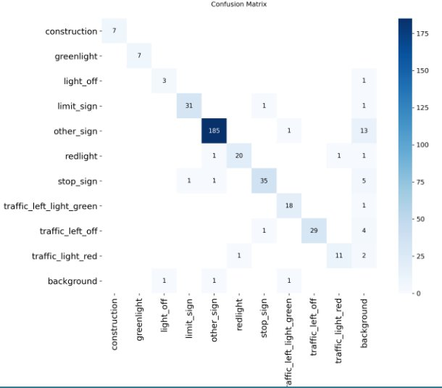
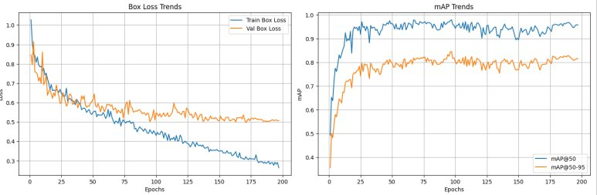
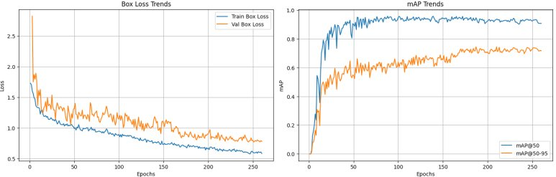
C님 모듈
Engineer C | Perception & AI ③
YOLOv8 학습 · 3단계 개선 · 성능 결과
1차 | 기본 학습
2차 | 데이터 증강 + 클래스 분리
3차 | 데이터 보완 + construction 추가
YOLOv8s 기본 파라미터
조명 변화 증강 (HSV 밝기 조절)
construction 클래스 신규 학습
▶
▶
EarlyStopping 97 epoch 종료
CutMix & Mixup 적용
EarlyStopping 260 epoch 종료
mAP50 97.9% / Recall 94.9%
limit_sign / stop_sign 혼동 개선
mAP50 93.8% / 추론속도 2.2ms
Confusion Matrix
Box Loss & mAP Trends
개선 전
개선 후
개선 전
개선 후

Slide 16
트러블슈팅
트러블슈팅
문제를 숨기지 않고, 엔지니어링으로 해결한 과정
FSM 블로킹으로 제어 멈춤
[문제] 차선 변경 시 time.sleep() 사용 → 그동안 정지·인식 명령 무시
0.7s
[추정 원인] 하드웨어 불안정성(일관성x),
→
[해결] 전 구간 논블로킹 타이머(20Hz) 상태머신 전환 → 50ms 주기 즉시 반응
50ms
신호등 인식률 저하
60%
[문제] Gazebo에서 정상 동작하던 신호등 인식이 실제 조명 환경에서 60% 확률로 실패
[원인] 실제 카메라 노출 값과 실내 조명 간섭 문제 확인
→
95%
[해결] OpenCV 전처리 보강 + 다양한 조도 조건 추가 학습 → 인식률 95% 달성

Slide 17
결론
성과 및 향후 계획
프로젝트 성과
향후 확장 계획
ROS 2 Jazzy × YOLOv8 통합 자율주행 파이프라인 완성
1단계
LiDAR 기반 장애물 인식 통합 — 카메라만으로는 한계인 거리·형태 정보를 보완해 더 정확한 장애물 감지
Gazebo 시뮬레이션 → 실물 로봇 연속 동작 검증
2단계
SLAM 연동- 실시간 지도 생성과 위치 추정으로 동적 경로 재계획 가능
10Hz 실시간 인식-제어 루프 안정화
차선 인식 / 장애물 감지 / 귀속차선 판별 통합
3단계
강화학습 기반 주행 정책으로 FSM 고도화
ROS 2 × 딥러닝 | 인지와 제어가 통합된 지능형 자율주행 플랫폼

